Slide 1
16.1 二次根式
空中课堂——八年级数学（下）
授课教师：孙燕慧
教师简介：中学高级教师，邯郸市教师基本功大赛教学能手，邯郸市优质课比赛一等奖，河北省讲课比赛一等奖
邯郸市第二十五中学

Slide 2
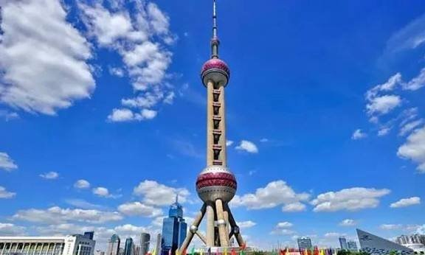
数学在身边
电视塔越高，从塔顶发射的电磁波传得越远，从而能收看到电视节目的区域越广，电视塔高h（单位：km）与电视节目信号的传播半径 r（单位：km）之间存在近似关系 ，其中地球半径R≈6 400 km．
如果两个电视塔的高分别是h₁ km、h₂ km，那么它们的传播半径之比是 . 你能化简这个式子吗？

Slide 3
平方根知识点回顾
算术平方根的概念：
如果一个正数 x 的平方等于a，即 ，
那么这个正数 x 叫做a的算术平方根.
记作x=
如果一个数 x 的平方等于a，即 ，那么这个数 x 叫做a的平方根或二次方根.
平方根的概念：
记作x=

Slide 4
情景思考
填空：
(1) 面积为 3 的正方形的边长为 ; 面积为 S 的正方形的边长为 .
由题意得
解得a=
或 a=
a

Slide 5
情景思考
(2) 一个长方形的围栏，长是宽的 2 倍，面积为130m²，则它的宽为 .
a
2a

Slide 6
(3) 一个物体从高处自由下落，落到地面所用的时间 t ( 单位：s ) 与开始落下时离地面的高度 h ( 单位：m ) 满足关系h=5t²，如果用含有h 的式子表示 t，那么 t 为（ ）
情景思考
共同特征：
1.都含有根号，根指数为 2 ;
2.被开方数是非负数 .

Slide 7
定义
一般的，我们把形如
的式子叫做二次根式，
称为二次根号.
注意： 1.a可以是数字、字母、或含有字母的式子.
2. a为非负数的条件必不可少.

Slide 8
例1：辨析下列各式是二次根式吗？
典例分析
（1）
（2）
（3）
（4）
（5）
（6）
不是
是
不是
不是
是
是

Slide 9
练一练
1.下面表示被开方数是m-1的二次根式是（ ）
-1
（x
）

Slide 10
典例分析
例2.当 x 是怎样的实数时，式子 在实数范围内有意义？
解：由 a+2
0 解得a

Slide 11
思考
当x是怎样的实数时，
在实数范围内有意义？
呢？
解：x为任意实数时 有意义
x为非负实数时 有意义

Slide 12
练一练
当字母是怎样的实数时,下列各式在实数范围内有意义？

Slide 13
拓展
当x是怎样的的实数时， 式子 有意义？
解：由题意得
≠
解得

Slide 14
应用
例3.已知⊿ABC的面积为12，AB边上的高是AB边长的4倍，求 AB的长。
解：设AB长为x，则高为4x，由题意得
整理得
解得

Slide 15
代数式
用基本运算符号（包括加、减、乘、除、乘方和开方）把数或者表示数的字母连接起来的式子，称为代数式.
整式，分式，二次根式都是代数式。

Slide 16
自我测评
1.下列各式在实数范围内有意义的是（ ）
B
A
B
C
D

Slide 17
自我测评
2.判断下列各式是否为代数式
（1）3x+2
是
整式
（2）a+b=c
等式
不是
（3）
不是
不等式
（4）
是
二次根式
（5）
是
分式

Slide 18
自我测评
3.已知一个圆环面积为16 ，其中外侧大圆半径为5，求内侧小圆的半径r.

Slide 19
二次根式概念
01
课后回顾
探索二次根式的取值范围
02

Slide 20
作业：课本第5页，1题3题5题7题

Slide 21
谢谢观看！

